Slide 1
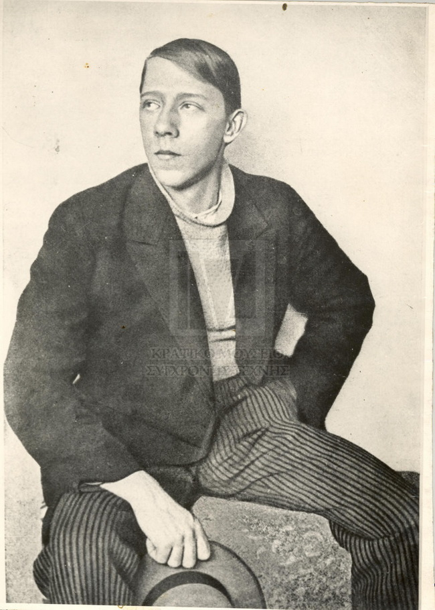
Татлин Владимир Евграфович - (1885–1953)
Русский и советский живописец, график, дизайнер и художник театра. Один из крупнейших представителей русского авангарда, родоначальник конструктивизма.

Slide 2
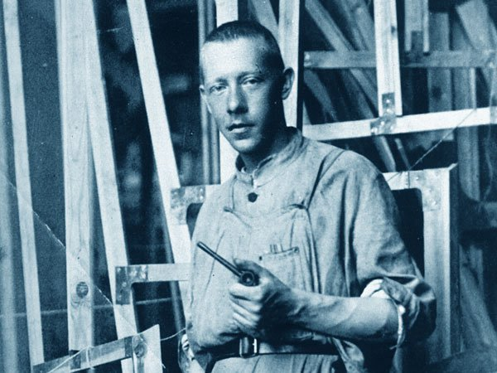
Творческий путь
В 1905–1910 занимался в Пензенском художественном училище. Завязал связи с М.Ф.Ларионовым, Д.Д.Бурлюком, В.В.Хлебниковым и другими авангардистами, участвовал в выставках «Мира искусства» и «Союза молодежи», а также в выставках «Бубновый валет» и «Ослиный хвост». В 1912 устроил в Москве свою собственную мастерскую-школу.

Slide 3
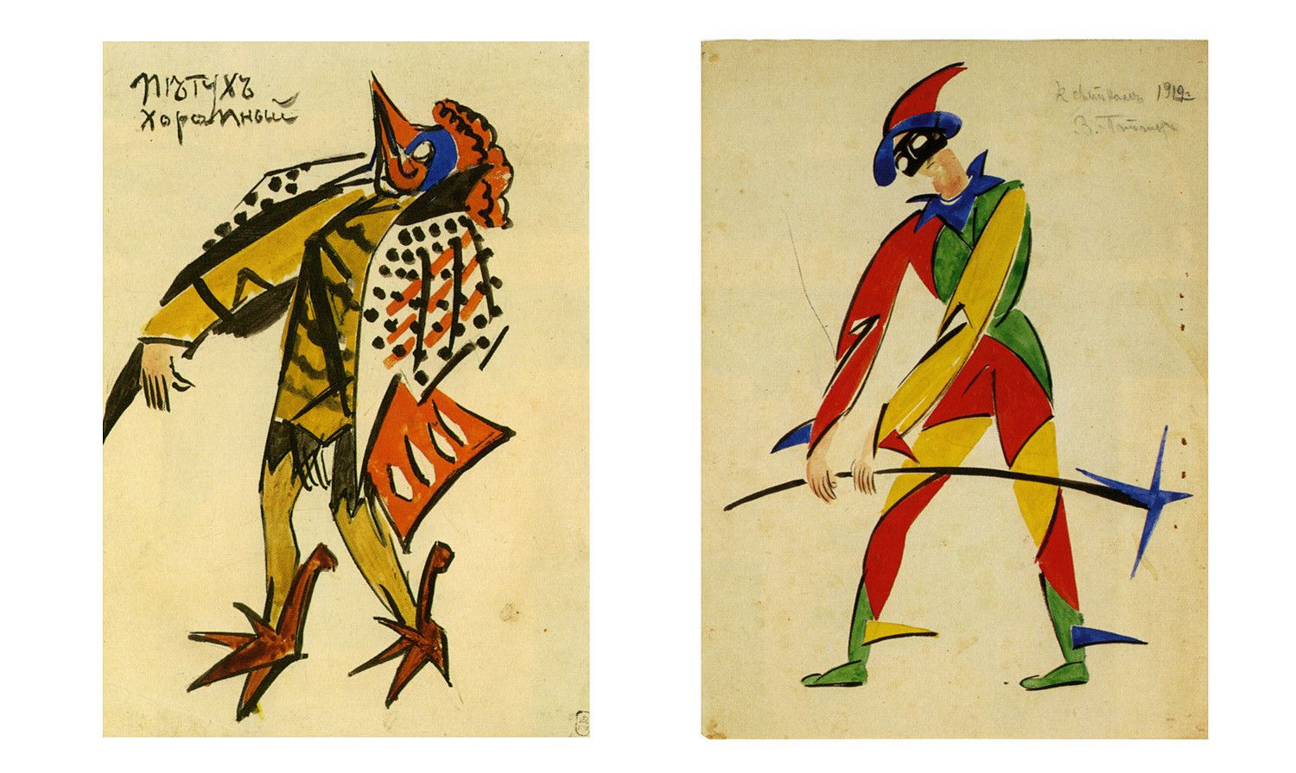
Эскизы декораций и костюмов к спектаклю «Царь Максемьян». Бумага, карандаш, гуашь. 1911-1912 гг.

Slide 4
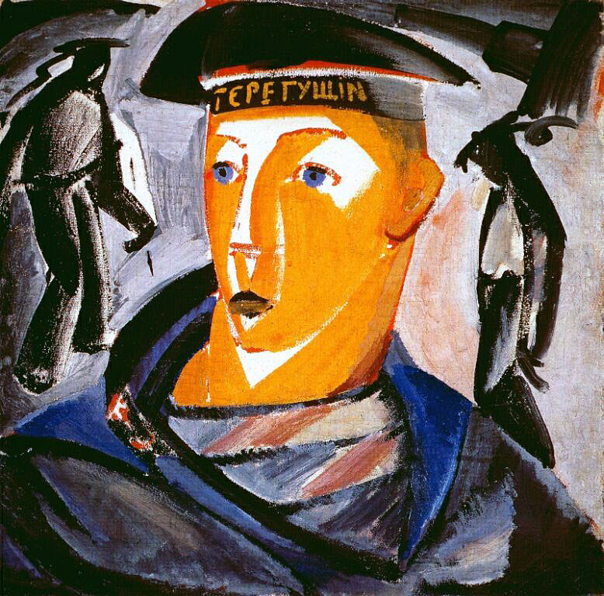
Матрос (Автопортрет), 1911, Русский музей, Петербург

Slide 5
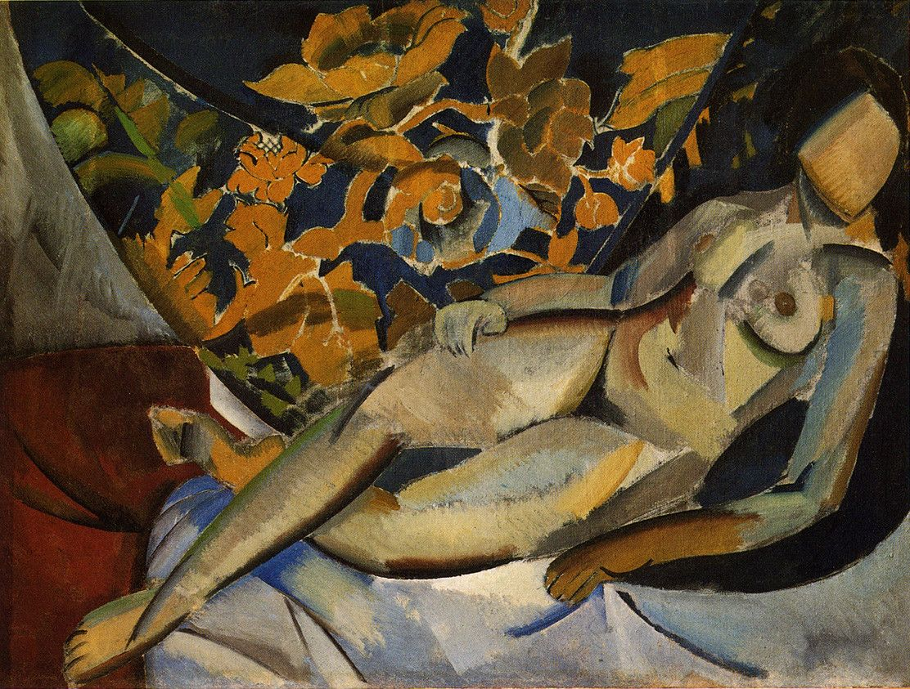
Лежащая натурщица. Холст, масло. 1912 г.

Slide 6
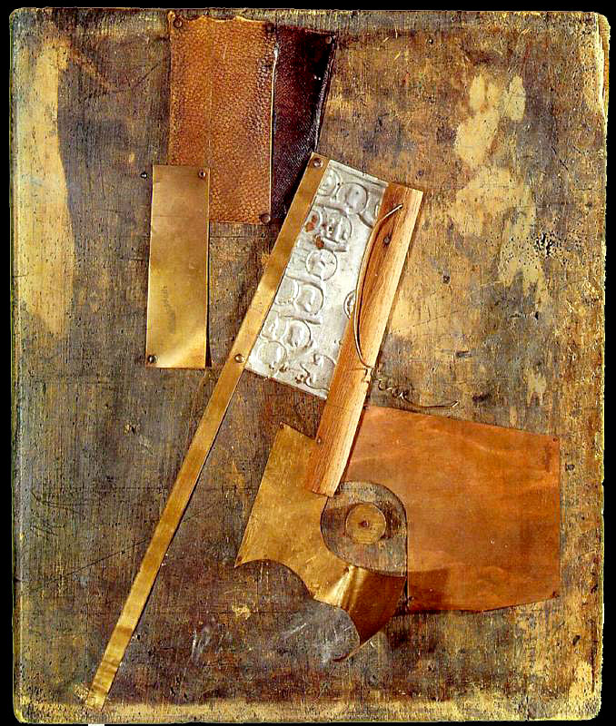
«Живописный рельеф»
В 1914 г. он изобретает новую разновидность искусства – «живописный рельеф» или «контррельеф» (среди сохранившихся работ такого рода – композиция из цинка, палисандра и ели, 1916; Третьяковская галерея, Москва)

Slide 7
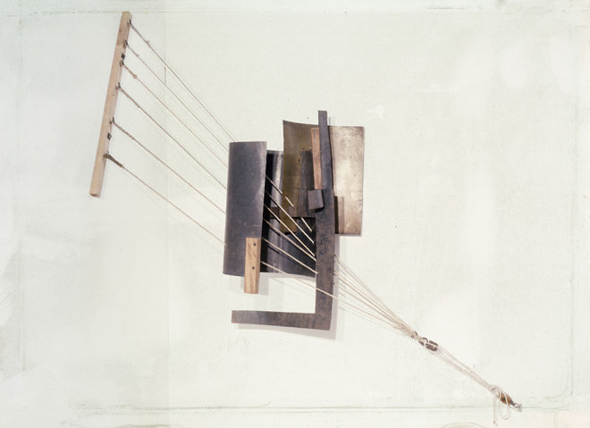
«Контррельеф»

Slide 8
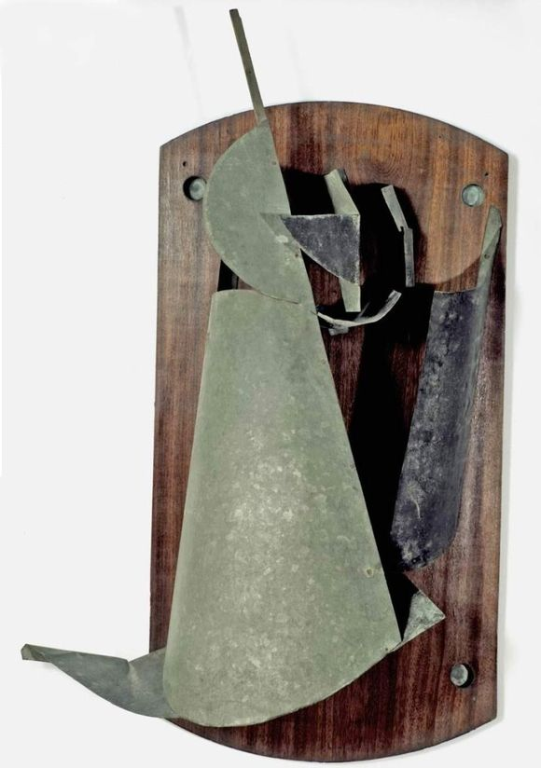
«Контррельеф»

Slide 9
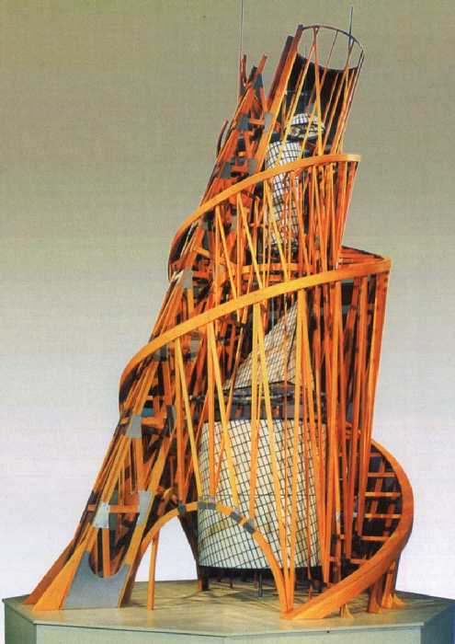
Модель памятника III Интернационала. 1919-20.Реконструкция 1979. Дерево, железо, стекло
В 1919–1920 создал главное свое произведение, модель грандиозного здания-памятника Октябрьской революции или «башни III Интернационала» (металл, стекло, дерево)

Slide 10
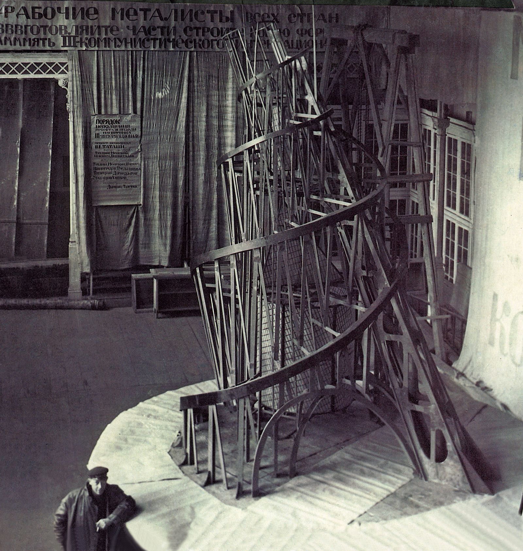

Slide 11
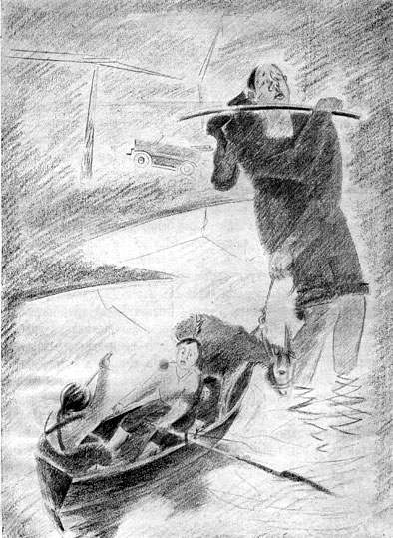
«Во-первых и во-вторых» —Даниил Хармс, иллюстрации - Владимир Татлин

Slide 12
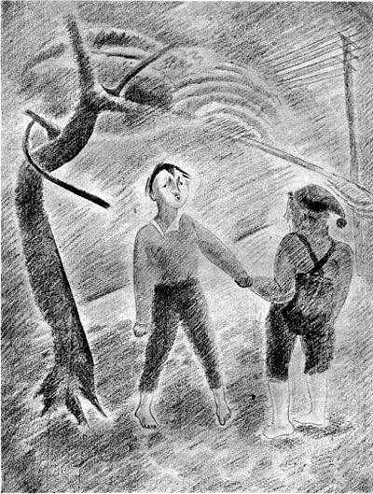
«Во-первых и во-вторых» —Даниил Хармс, иллюстрации - Владимир Татлин

Slide 13
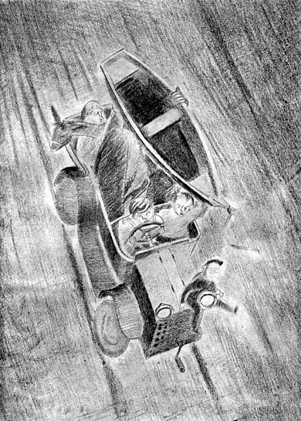
«Во-первых и во-вторых» —Даниил Хармс, иллюстрации - Владимир Татлин

Slide 14
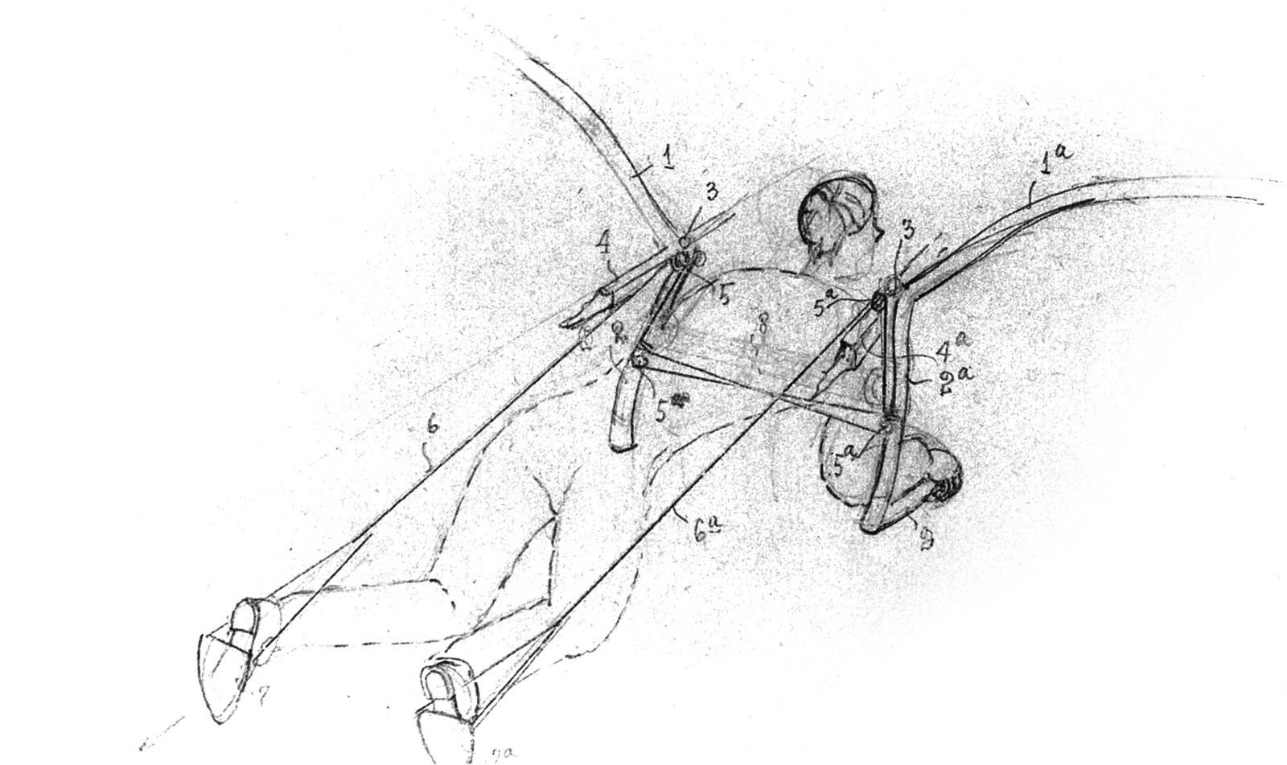
«Летатлин», эскиз

Slide 15
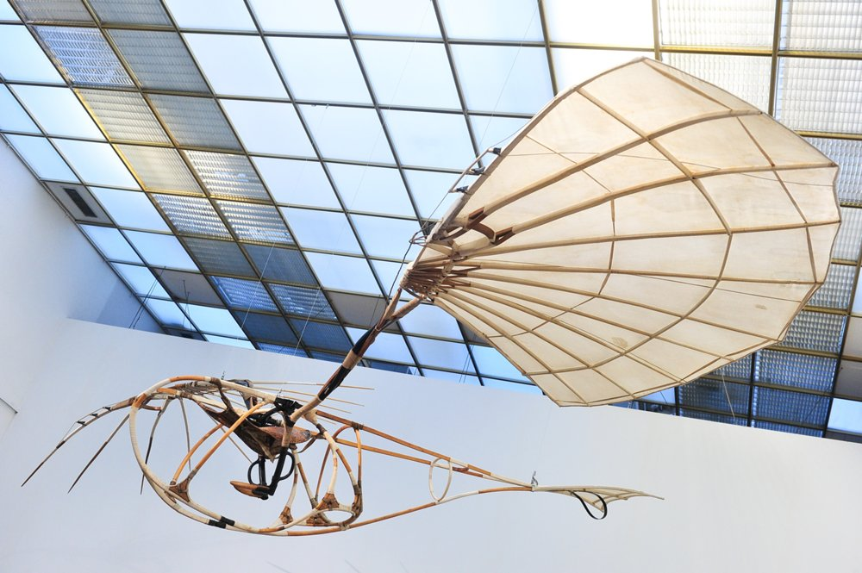
Летатлин (махолет). 1932. Дерево, металл, китовый ус.

Slide 16
Источники
Пунин Н. Татлин (Против кубизма). — Пг., 1921.
Стригалёв А. О «Последней футуристической выставке картин „0,10“ (Ноль-десять)» // Научно-аналитический информационный бюллетень Фонда К. С. Малевича «0,10». — 2001, ноябрь.
https://ru.wikipedia.org
https://tatlin.ru

